Slide 1
OutSystems: Fundament
Deel 7 — Schrijfkant, formulieren en validatie

Slide 2
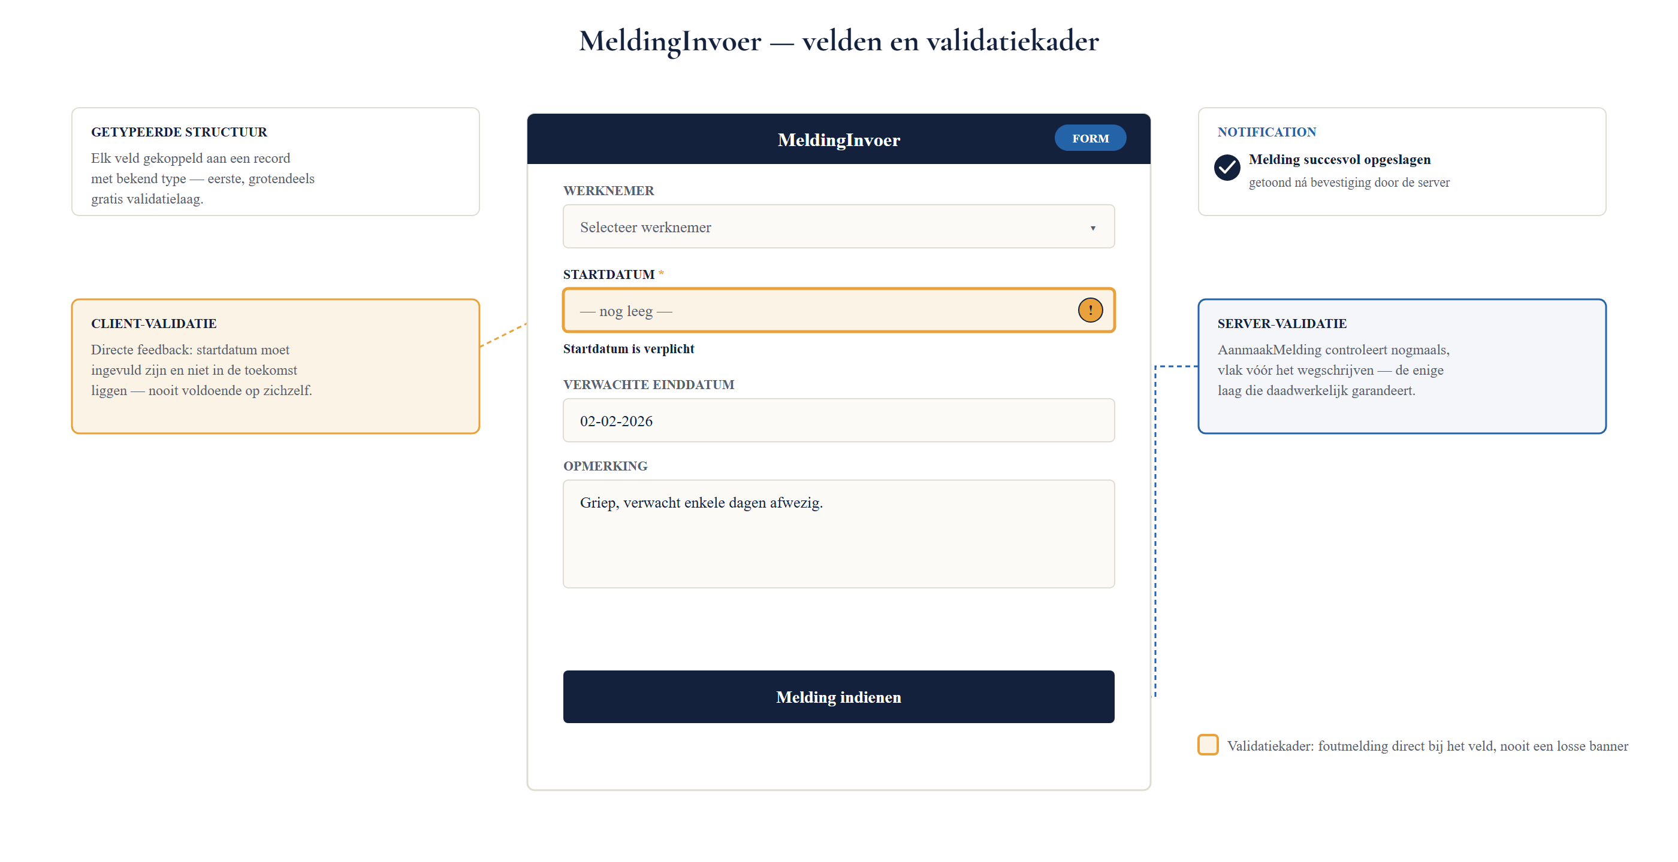
Formulieren bouwen
• Widgets gekoppeld aan een getypeerde structuur
• Type-controle grotendeels gratis (datumveld, dropdown)
• MeldingInvoer: werknemer, startdatum, einddatum, opmerking

Slide 3
Client- en server-validatie

Slide 4
Client-validatie is nooit genoeg.
Server-validatie is nooit optioneel.

Slide 5
Waarom beide
• Client: snelle feedback, goede gebruikerservaring
• Server: enige plek die daadwerkelijk garandeert
• Client-side controles zijn altijd te omzeilen

Slide 6
Opdracht 7.1 — Waar hoort deze validatie?
Drie regels van MeldingInvoer.
Client, server, of beide?
→ Werkboek 7.1

Slide 7
Baan A / Baan B
A — MeldingInvoer bouwen in Service Studio
B — Zelfde formulier in ODC Studio
→ Werkboek, eigen baan

Slide 8
Feedback aan de gebruiker

Slide 9
Gericht, niet ongericht
• Validation: foutmelding bij het specifieke veld
• Notification: bredere bevestiging (opslaan gelukt)
• Nooit een losse banner die de gebruiker zelf moet duiden

Slide 10
Optimistic UI versus wachten
• Kritieke acties (opslaan): wacht op serverbevestiging
• Zekerheid voor de gebruiker weegt zwaarder dan snelheid

Slide 11
Reflectieopdracht 7.2
Waarom is server-validatie nooit optioneel?
→ Werkboek 7.2

Slide 12
Kernpunten deel 7
• Formulier + getypeerde structuur = eerste validatielaag
• Client voor snelheid, server voor garantie — altijd beide
• Foutmeldingen gericht bij het veld, bevestiging via Notification
• Kritieke acties: wacht op de server

Slide 13
Volgende deel: Beveiliging basis

